Slide 1
Installation of Wireshark
Signed by HyoenGyu(Member_2)

Slide 2
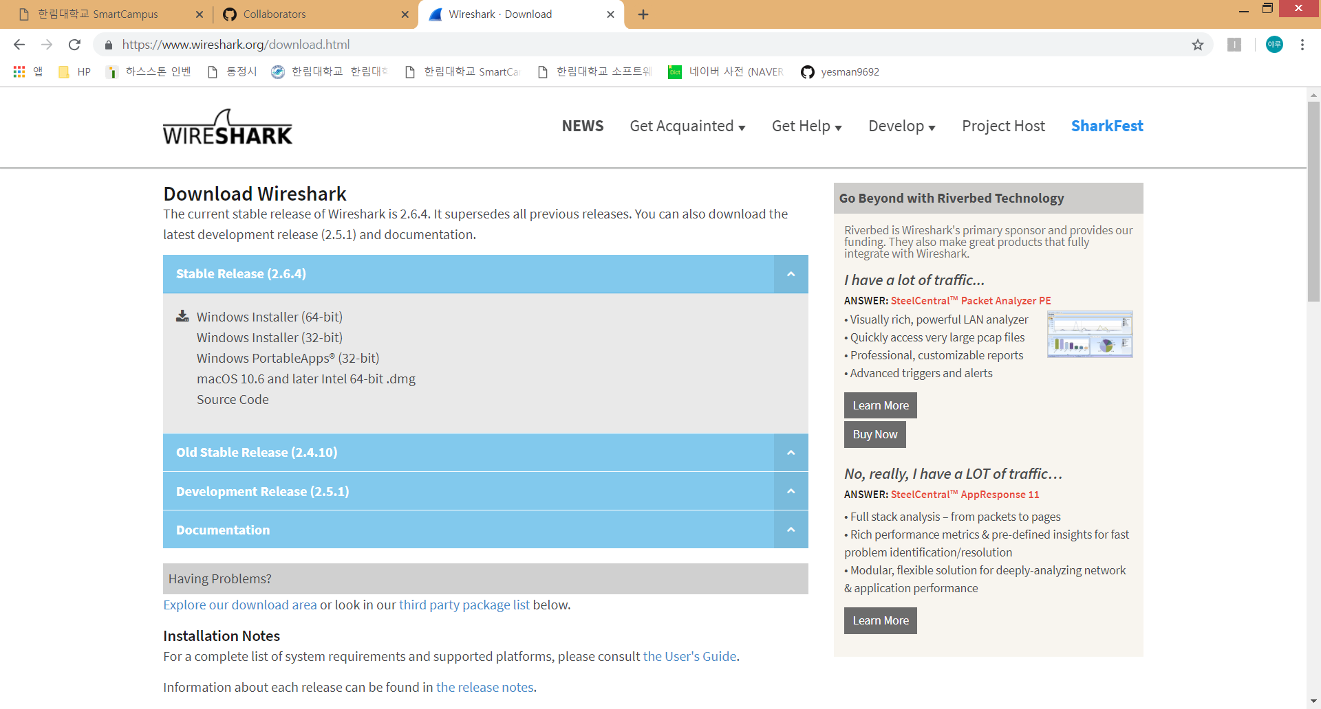
Installtaion of Wireshark
https://www.wireshark.org/download.html 접속하여 자신에게 맞는 릴리즈 버전으로 setup파일을 다운로드

Slide 3
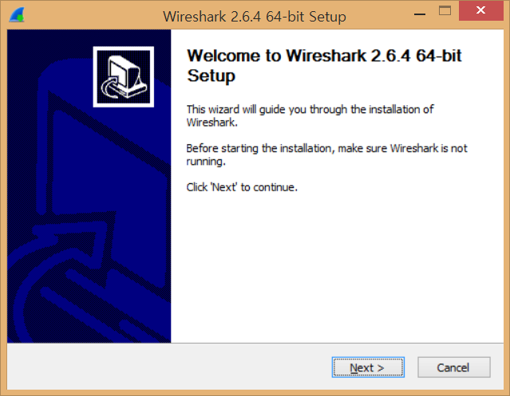
Installtaion of Wireshark
다운로드 받은 후 설치파일을 실행, next 클릭

Slide 4
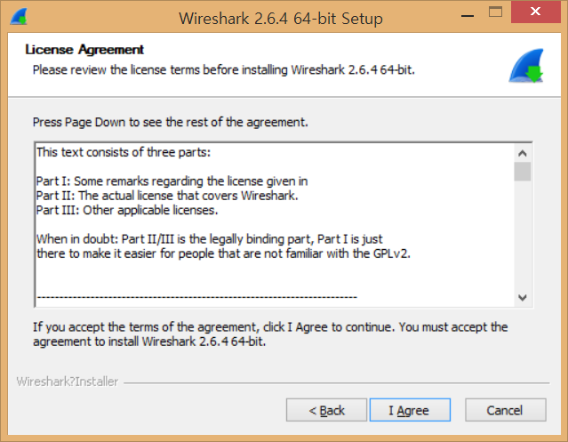
Installation of Wireshark
I Agree 클릭

Slide 5
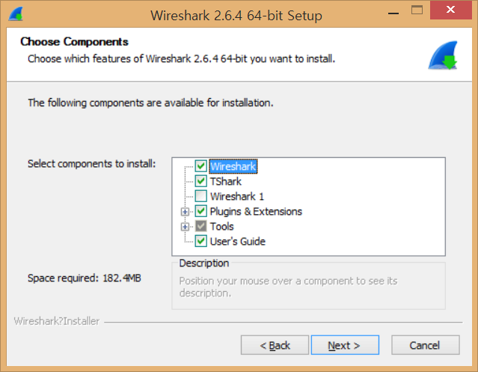
Installation of Wireshark
아무것도 건들지 않고 next 클릭

Slide 6
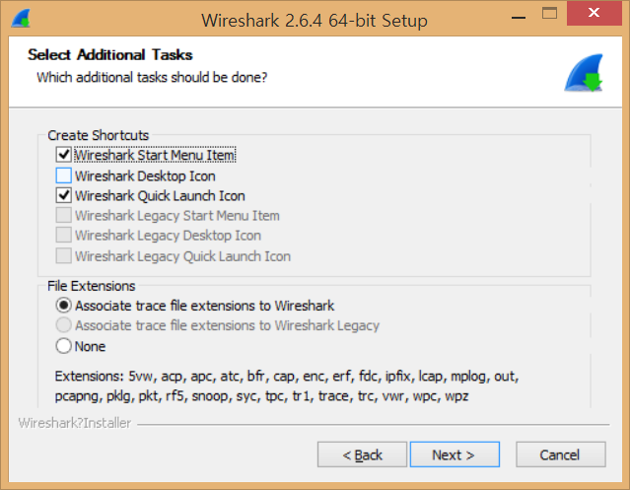
Installation of Wireshark
Shortcut(바로가기) 설정만 원하는 옵션 체크 후 next 클릭

Slide 7
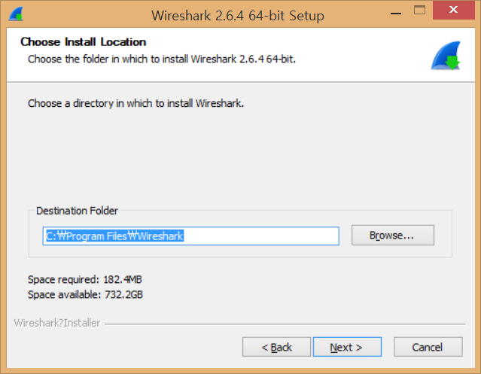
Installation of Wireshark
설치 디렉토리 설정 후 next

Slide 8
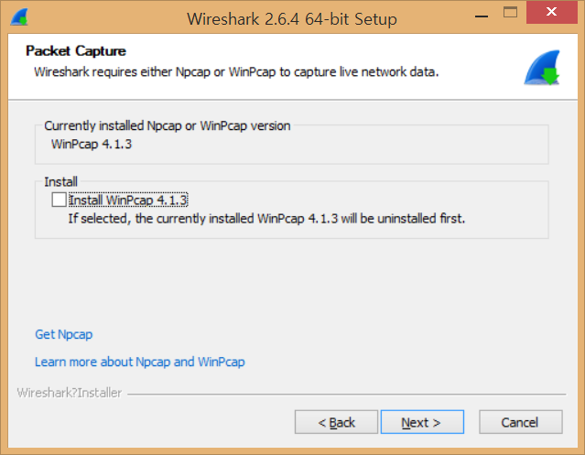
Installation of Wireshark
아무것도 건들지 않고 next 클릭

Slide 9
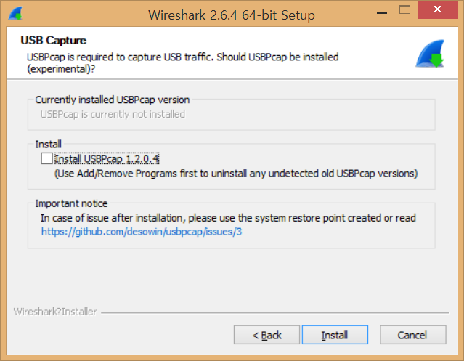
Installation of Wireshark
아무것도 건들지 않고 Install 클릭

Slide 10
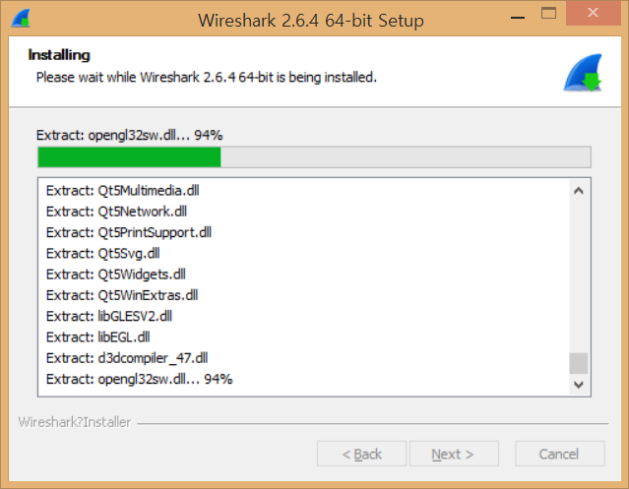
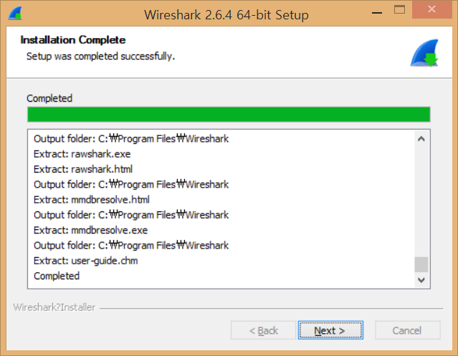
Installation of Wireshark
설치가 완료되면 next클릭

Slide 11
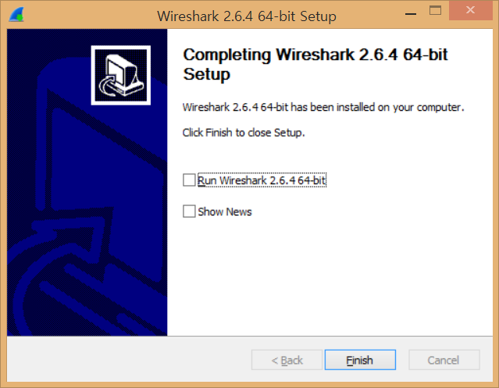
Installation of Wireshark
끗~

